Slide 1
#D3FDF9
#D3FDF9
Analysez des données de systèmes éducatifs
Projet 2 OpenClassrooms
Par Paul Smadja
Mentoré par
Denis Lecoeuche
Septembre 2019

Slide 2

Analyse exploratoire du projet :
Sommaire
Rappel de la problématique et présentation du jeu de données
Expansion à l’international
Présentation de l’analyse pré-exploratoire du jeu de données et vos conclusions sur l’usage du jeu de données
Questions-réponses

Slide 3

LA MISSION
Mon manager me confie une première mission d’analyse exploratoire.
« Ton travail va nous permettre de déterminer si ce jeu de données peut informer les décisions d'ouverture vers de nouveaux pays. On va partager ton analyse avec le board, alors merci de soigner la présentation et de l'illustrer avec des graphiques pertinents et lisibles ! »
Valider la qualité de ce jeu de données
Décrire les informations contenues dans le jeu de données
Sélectionner les informations qui semblent pertinentes
Déterminer des ordres de grandeurs des indicateurs statistiques classiques

Slide 4
Partie 1
Rappel de la problématique
Présentation du jeu de données

Slide 5
CONTEXTE & PROBLÉMATIQUE
Notre projet : expansion à l’international
Contenus de formation en ligne
Public de niveau lycée et université
Les données : « EdStats »
BDD publique “Education Statistics” de la Banque mondiale
Nombreux indicateurs internationaux:
provenant de différentes sources…
relatifs à l’éducation (accès, diplômes, dépenses)
Ces données peuvent-elles informer notre projet ?

Slide 6
LES QUESTIONS
Les données peuvent-elles nous aider à répondre :
1. Quels sont les pays avec un fort potentiel de clients pour nos services ?
2. Pour chacun de ces pays, quelle sera l’évolution de ce potentiel de clients ?
3. Dans quels pays l'entreprise doit-elle opérer en priorité ?

Slide 7
Les bases de données
https://datacatalog.worldbank.org/dataset/education-statistics
EdStatsFootNote
Informations complémentaires concernant une donnée particulière
EdStatsCountry-Series
source ou mode de calcul de quelques séries (pays/indicateur)
EdStatsSeries
Details concernant les indicateurs : description, source, méthode…
EdStatsCountry
Informations générales sur les pays : région, monnaie…
EdStatsData
Table principale contenant les données

Slide 8
EdStatsData
Structure du dataframe
Lignes
Colonnes
Une ligne correspond à un duet entre un indicateur et un pays.
Notre Dataframe contient 70 colonnes:
1 index | 2 pays | 2 Indicateur | 48 temporelle passé | 17 temporelle future
De 1 à 86K | nom et code | nom et code | 1970 à 2017 | 2020 à 2100
242 « codes pays »
25 groupements
3 660 indicateurs
886 960 lignes
Pas de doublon
Pas de ligne manquante
Un total de 57’650’450 valeurs potentielle.
Mais un taux de remplissage global de seulement 0.8 % !

Slide 9
Partie 2
Présentation de l’analyse pré-exploratoire
Conclusions sur la pertinence de l’utilisation du jeu de donnée

Slide 10




Les indicateurs
Les indicateurs présentés ici sont ceux qui nous aiderons le plus à répondre à notre problématique:
Démographie et son évolution
Infrastructures technologiques
Niveau d’éducation
Situation économique

Slide 11
Les indicateurs
SP.POP.TOTL : population totale
SP.SEC.TOTL.IN : population dans le secondaire
SP.POP.0014.TO : population de moins de 15 ans
SP.POP.GROW : taux de croissance démographique
IT.NET.USER.P2 : taux d’utilisateurs d’internet
IT.CMP.PCMP.P2 : taux d’équipement en ordinateurs personnels
SE.ADT.1524.LT.ZS : taux d’alphabétisation des 15-24 ans
NY.GDP.PCAP.KD : PNB par habitant
SL.UEM.TOTL.ZS : taux de chômage

Slide 12
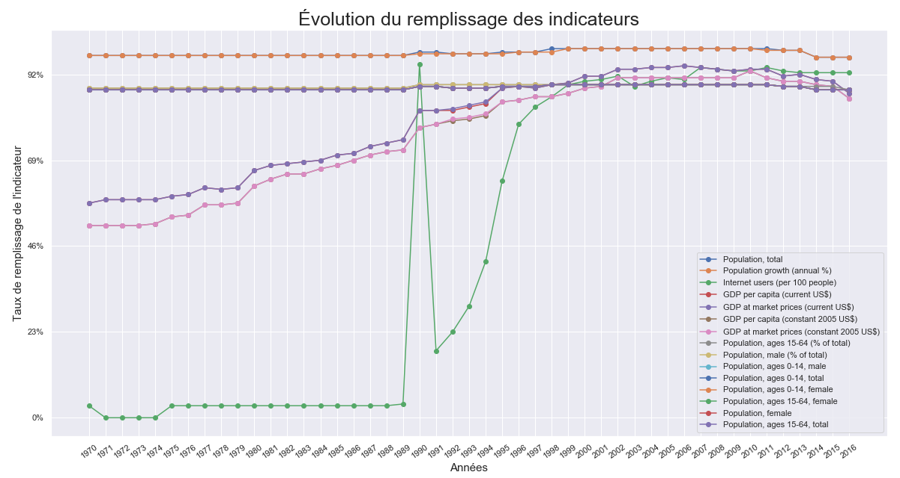
Remplissage des indicateurs
évolution entre 1970 et 2016 sur les principaux indicateur

Slide 13
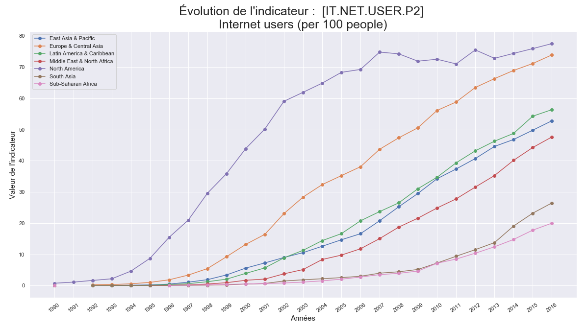
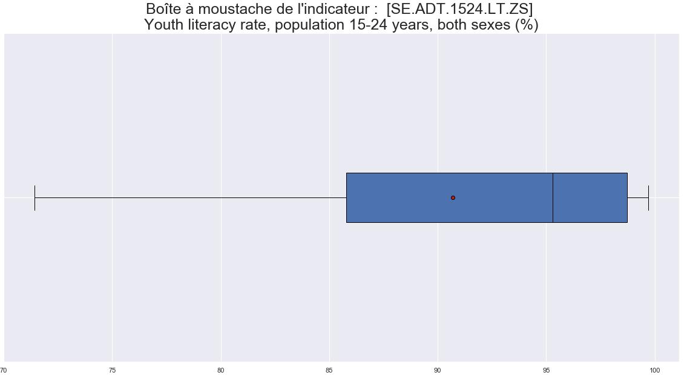
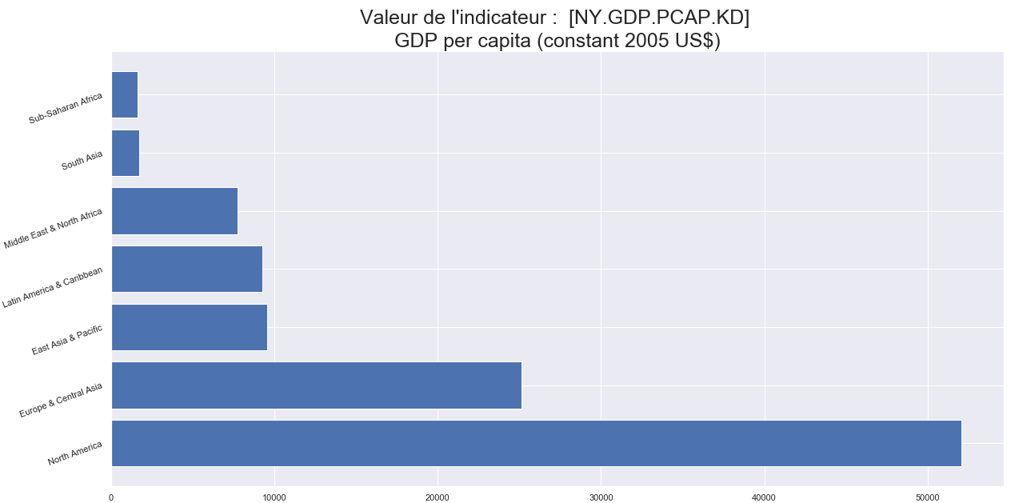
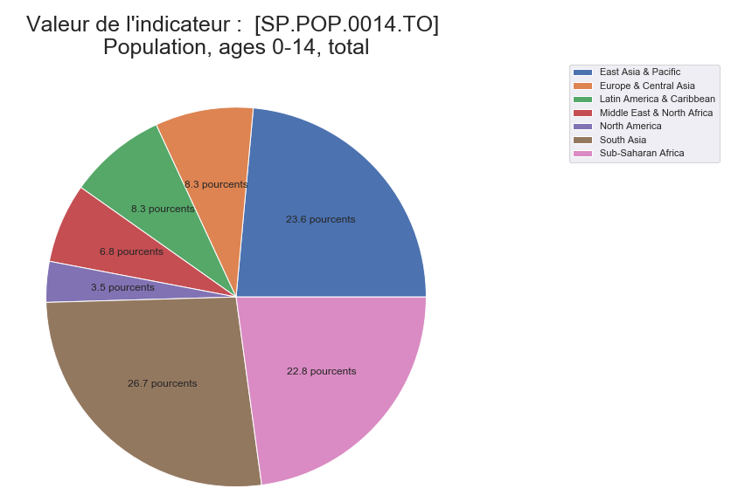

Slide 14
MAIS AUSSI…
Des données datées
2008 pour IT.CMP.PCMP.P2 : taux d’équipement en ordis
Des indicateurs mal, voir non renseignés
10% pour SE.ADT.1524.LT.ZS : taux d’alphabétisation des 15-24 ans
Des indicateurs non-pertinents
UIS.THDUR.0 : durée théorique de l’école maternelle

Slide 15
DES INSUFFISANCES
Sur la situation économique
Croissance du PIB
Sur l’infrastructure technologique
Débit internet
Accès à Internet
Équipement (tablettes, smartphones…)
Sur la concurrence locale
Étude du marché à prévoir
Sur les langues parlées dans le pays
Privilégier les pays francophones ou anglophones

Slide 16
CONCLUSION
Un jeu de données pouvant informer partiellement le projet…
… mais nécessitant d’être complété avec d’autres sources.

Slide 17
#D3FDF9
#D3FDF9
Merci !
Des Questions ?
Par Paul Smadja
Mentoré par
Denis Lecoeuche
Septembre 2019

